Slide 1
Cơ sở lí thuyết thông tin Chương 1: Giới thiệu chung
TS. Phạm Hải Đăng

Slide 2
Phần 1: Giới thiệu chung
Thông tin là gì?
Ví dụ: Tung đồng xu.
Thông tin có phải là 1 đại lượng “vật lí”?
Mục đích của môn học?
Lí thuyết thông tin – lí thuyết mã sửa lỗi
Nghiên cứu phương pháp xử lí thông tin như 1 đại lượng vật lí: tạo thông tin, truyền thông tin, lưu trữ thông tin, xử lí thông tin…
Toàn vẹn thông tin.
Thông tin trong không gian-thời gian.

Slide 3

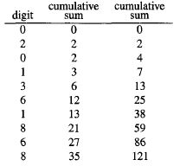
Giới thiệu chung
Lí thuyết về mã hóa sửa lỗi (Error Corection Coding).
Lí thuyết mã sửa lỗi liên quan tới việc xác định các nguồn gây lỗi lên thông tin số truyền tải trên kênh truyền, và phương pháp phát hiện/sửa lỗi ở phía bên nhận tin.
Ví dụ: Mã ISBN (international standard book number)
Mã kiểm tra được thêm vào, thỏa mãn
điều kiện Tổng-cộng dồn của dãy số chia
Hết cho 3.

Slide 4
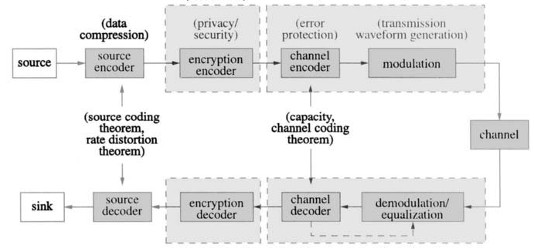
Giới thiệu chung – hệ thống thông tin
Hệ thống thông tin bao gồm 3 thành phần:
Nguồn phát tin
Kênh truyền tin
Bên nhận tin

Slide 5
Giới thiệu chung – hệ thống thông tin
Encrypter: mã hóa, ẩn giấu thông tin ban đầu từ nguồn phát tin, nhằm tránh sự xâm phạm thông tin không mong muốn. (Toàn vẹn thông tin, bảo mật).
Channel Coder: bộ mã hóa kênh. Bổ sung thông tin dư thừa nhằm cho phép việc phát hiện/sửa lỗi thông tin ở phía bên nhận tin.
Modulator: bộ điều chế tín hiệu. Chuyển đổi dòng tín hiệu số (bit, digital symbol) thành dạng tín hiệu phù hợp với việc truyền dẫn trên kênh truyền.
Channel: Kênh thông tin, là môi trường truyền dẫn thông tin từ nguồn tin tới bên nhận tin.
Phía nhận tin, quá trình xử lí thu nhận và xử lí thông tin tương ứng với bên phát tin: từ bộ giải điều chế (demodulator), tới bộ giải mã kênh (channel decoder) và giải mã hóa (dencrypter).

Slide 6
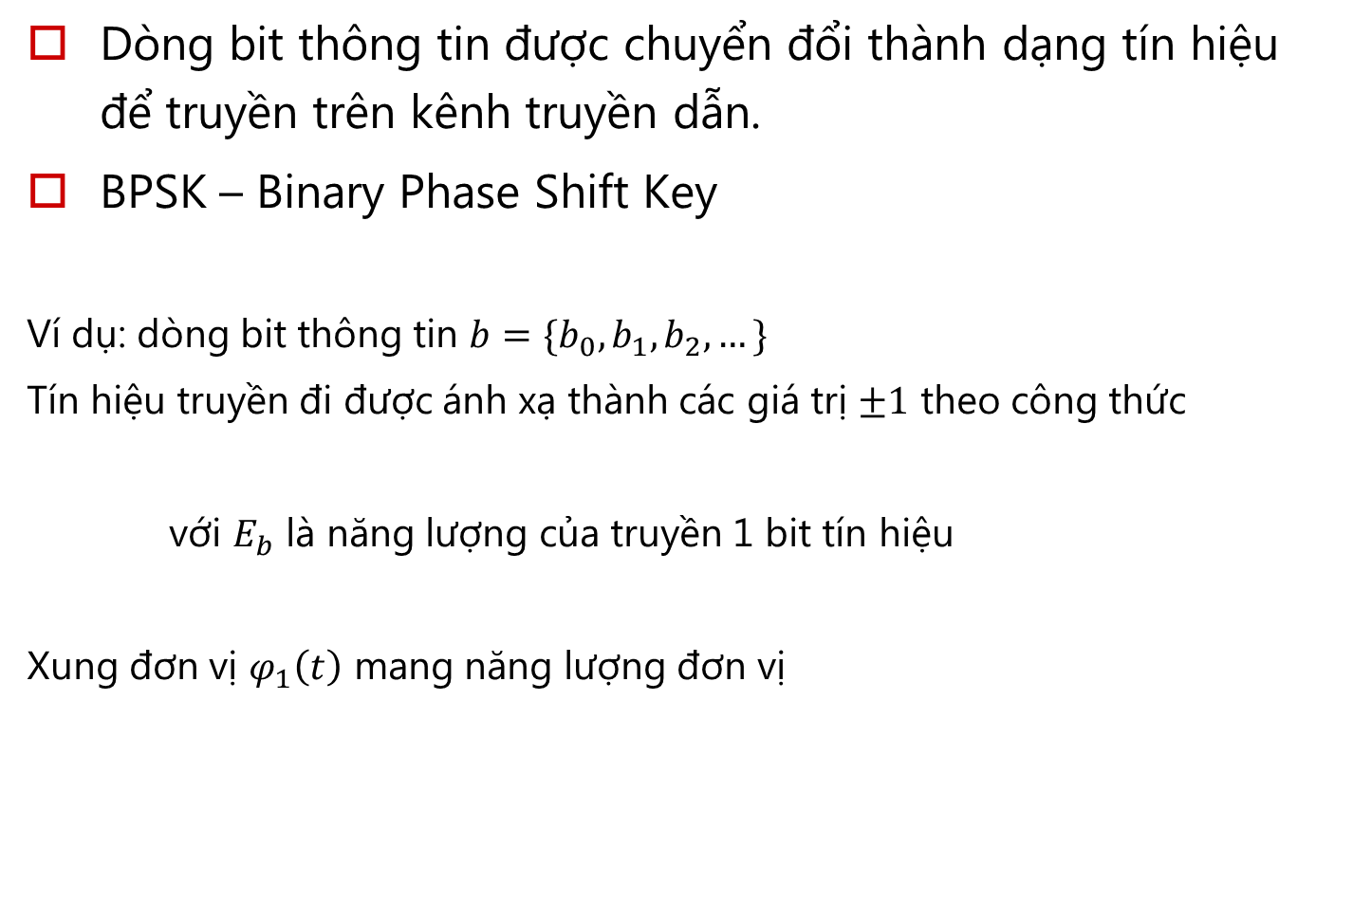
Ví dụ: Hệ thống thông tin BPSK
Dòng bit thông tin được chuyển đổi thành dạng tín hiệu để truyền trên kênh truyền dẫn.
BPSK – Binary Phase Shift Key
Ví dụ: dòng bit thông tin $b=\{b_{0},b_{1},b_{2}, …\}$
Tín hiệu truyền đi được ánh xạ thành các giá trị $±1$ theo công thức
với $E_{b}$ là năng lượng của truyền 1 bit tín hiệu
Xung đơn vị $φ_{1}\left(t\right)$ mang năng lượng đơn vị

Slide 7
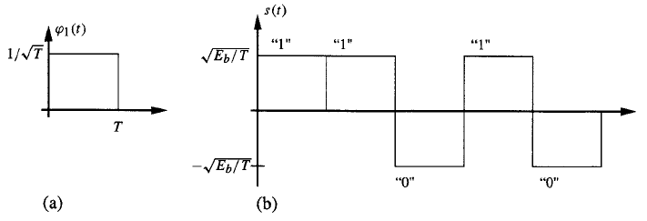
Ví dụ: Hệ thống thông tin BPSK
Tín hiệu truyền đi theo phương thức điều chế BPSK
Tín hiệu truyền trên kênh truyền dẫn bị ảnh hưởng bởi nhiễu

Slide 8


Ví dụ: Hệ thống thông tin BPSK
Bên phía nhận tin:
$r(t)$ là tín hiệu thu được từ kênh truyền
Tín hiệu giải điều chế BPSK
X

Slide 9
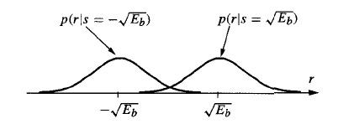
Ví dụ: Hệ thống thông tin BPSK

Slide 10
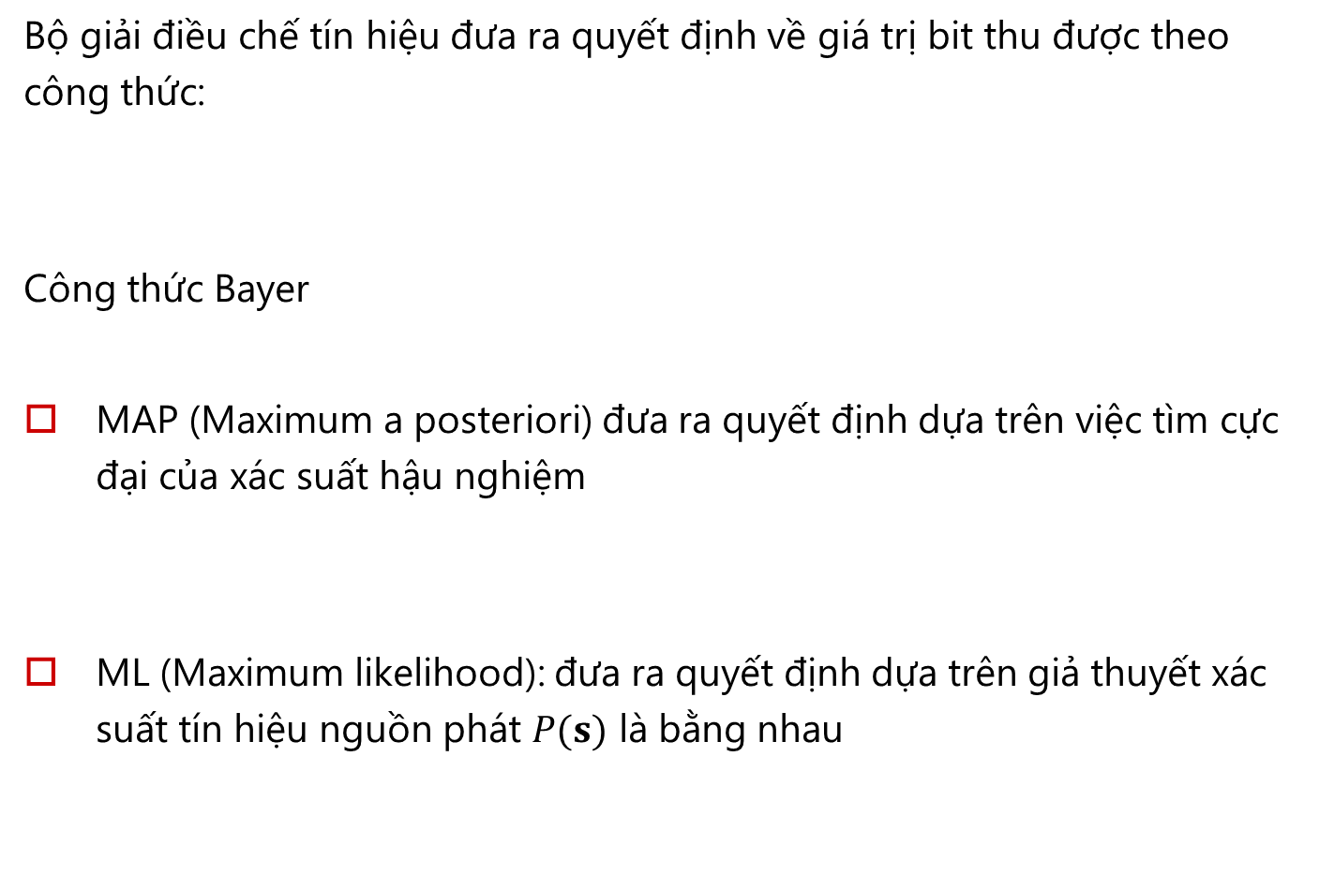
Ví dụ: Hệ thống thông tin BPSK
Bộ giải điều chế tín hiệu đưa ra quyết định về giá trị bit thu được theo công thức:
Công thức Bayer
MAP (Maximum a posteriori) đưa ra quyết định dựa trên việc tìm cực đại của xác suất hậu nghiệm
ML (Maximum likelihood): đưa ra quyết định dựa trên giả thuyết xác suất tín hiệu nguồn phát $P(s)$ là bằng nhau

Slide 11
Phần 2: Định lý Shannon
Định lý Shannon
Trong đó
S là công suất tín hiệu (W)
N mật độ nhiễu trung bình trong toàn kênh (W)
B băng thông (Hz)
C Dung lượng giới hạn của kênh truyền (b/s)

Slide 12
Định lý Shannon
Định lí Shannon cho biết dung lượng kênh truyền cho phép truyền luồng thông tin ban đầu (loại trừ thông tin dư thừa chèn thêm do mã hoá sửa lỗi) trong trường hợp kênh AWGN (Additional White Gaussian Noise) với băng thông B và tỷ lệ S/N cho trước.
Trường hợp 1
R < C
R tốc độ truyền tin trên đường truyền (b/s)
Cho phép truyền thông tin với tốc độ R<C với xác suất lỗi BER=0
Trường hợp 2:
R>C
Tốc độ truyền tin R vượt quá dung lượng kênh truyền, không thể truyền thông tin hữu ích trên kênh truyền.

Slide 13
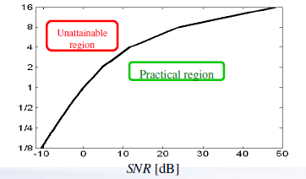
Ý nghĩa của định lí Shannon
Định lí Shannon chỉ ra giới hạn lí thuyết về dung lượng của kênh thông tin.
Shannon cũng chỉ ra về lí thuyết: có loại mã cho phép tăng tốc độ truyền tín hiệu trên kênh truyền tiệm cận với giới hạn Shannon.
Tuy nhiên, Shannon không chỉ ra đó là loại mã gì.
C/B [b/s/Hz]

Slide 14
Các ví dụ giải thích định lí Shannon
Example 1: trong trường hợp SNR=20dB
Băng thông hệ thống B=4KHz
Tính dung lượng kênh truyền C
Notes:
4 log₂(1 + 100) = 4 log₂ (101) = 26.63 kbit/s

Slide 15
Các ví dụ giải thích định lí Shannon
Example 2:
Để truyền được luồng dữ liệu với tốc độ 50kbps, với băng thông là 1MHz, hãy tính điều kiện kênh truyền AWGN – tỷ số SNR cho phép?
Đáp án -14.5dB
Notes:
then the minimum S/N required is given by 50 = 1000 log2(1+S/N) so S/N = 2C/B -1 = 0.035, corresponding to an SNR of -14.5 dB (10 x log10(0.035)).

Slide 16
Các ví dụ giải thích định lí Shannon
Example 3:
Trong trường hợp sử dụng phương pháp điều chế WCDMA, băng thông B=5MHz, tốc độ thoại R=12.2kb/s.
Tính tỷ lệ SNR cần thiết để truyền dữ liệu thoại trên kênh truyền.
Đáp án: SNR = -27.7dB
Notes:
then the minimum S/N required is given by 50 = 1000 log2(1+S/N) so S/N = 2C/B -1 = 0.035, corresponding to an SNR of -14.5 dB (10 x log10(0.035)).

Slide 17
Các ví dụ giải thích định lí Shannon
Example 4:
Phương pháp MIMO
Multiple-Input-Multiple-Output
Nhiều antenna phát và nhiều antenna thu. Phổ biến trong các chuẩn WiFi thế hệ mới 802.11n/ac, 4G LTE

